Slide 1
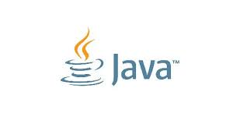

Slide 2
Agenda
1) History
2) OAK
3) JDK, JRE, SDK, GC ..
4) Java - Platform
5) JVM
6) First program

Slide 3
Что такое Java?
Java — это язык программирования и вычислительная платформа, впервые выпущенная компанией Sun Microsystems в 1995 году. Это базовая технология, на которой основываются многие современные программы (в том числе утилиты, игры и бизнес- приложения). Java работает на более чем 850 млн персональных компьютерах и в миллиардах устройств (в том числе в мобильных телефонах и в телевизорах) по всему миру.

Slide 4
Зачем нужна Java?
Есть множество приложений и веб-сайтов, которые будут работать, только если у Вас установлена Java, и их число постоянно растет. Java обеспечивает быстродействие, безопасность и надежность. Java используется везде: от портативных компьютеров до центров обработки данных, от игровых приставок до научных суперкомпьютеров, от мобильных телефонов до Интернета!

Slide 5
project "GREEN" [*7, или Star7 ]
Патрик Нотон (Patrick Naughton)
James Gosling
Mike Sheridan

Slide 6
Основные даты (часть 1)
1) февраль 1990 - июнь 1991 презентация Star7
2) ноябрь 1992 - company "FirstPerson"
3) апрель 1993 года - "Mosaic" браузер
4) июнь 1994 - WebRunner браузер по OAK
5) 1995 год = OaK -> Java && WebRunner -> HotJava

Slide 7
Основные даты часть 2
6) 1995 года компании Netscape и Sun совместно объявляют новый "язык сценариев" (scripting language) Java Script
7) 1999 года исходный код самой JVM был открыт для бесплатного доступа всем желающим.

Slide 8
SUN
http://java.sun.com/

Slide 9
Версии Java - временной промежуток
JDK 1.0 (23 января 1996)
JDK 1.1 (19 февраля 1997)
J2SE 1.2 (8 декабря 1998)
J2SE 1.3 (8 мая 2000)
J2SE 1.4 (6 февраля 2002)
J2SE 5.0 (30 сентября 2004)
Java SE 6 (11 декабря 2006)
Java SE 7 (7 июля 2011)
Java SE 8
Java SE 9

Slide 10
Что такое платформа?
Платформа
=
аппаратная архитектуры ("железо")
+
ОС

Slide 11
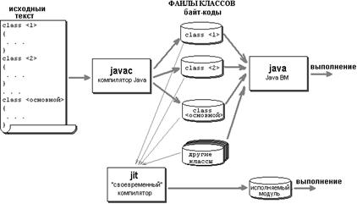
Java - выполнение приложения

Slide 12
JVM
Java Virtual Machine. JVM - программа, которая пишется специально для каждой реальной платформы, чтобы, с одной стороны, скрыть все ее особенности, а с другой - предоставить единую среду исполнения для Java -приложений. Фирма Sun и ее партнеры создали JVM практически для всех современных операционных систем.

Slide 13
JDK
Java Development Kit (сокращенно JDK) — бесплатно распространяемый компанией Oracle Corporation (ранее Sun Microsystems) комплект разработчика приложений на языке Java, включающий в себя компилятор Java (javac), стандартные библиотеки классов Java, примеры, документацию, различные утилиты и исполнительную систему Java (JRE). В состав JDK не входит интегрированная среда разработки на Java, поэтому разработчик, использующий только JDK, вынужден использовать внешний текстовый редактор и компилировать свои программы, используя утилиты командной строки.

Slide 14
JRE
Java Runtime Environment (сокр. JRE) — минимальная реализация виртуальной машины, необходимая для исполнения Java-приложений, без компилятора и других средств разработки. Состоит из виртуальной машины — Java Virtual Machine и библиотеки Java-классов.
JRE распространяется свободно и для большинства платформ может быть загружена с сайта Oracle

Slide 15
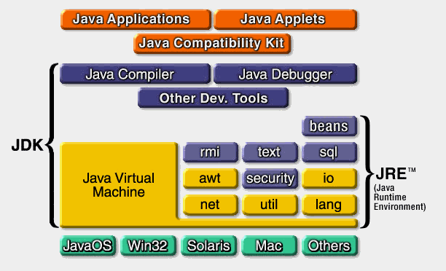
JDK and JRE

Slide 16
???
является Java языком
компилируемым
или интерпретируемым

Slide 17
Компилируемые языки
Жизненный цикл программы представляет собой следующие этапы:
1. Написание исходного текста программы (source code)
2. Компиляция в исполнимый файл (.exe например)
3. Выполнение программы на ПК
Такой подход обеспечивает высокое быстродействие. То есть программа готовится заранее, в тот момент когда она нужна, она просто запускается.

Slide 18
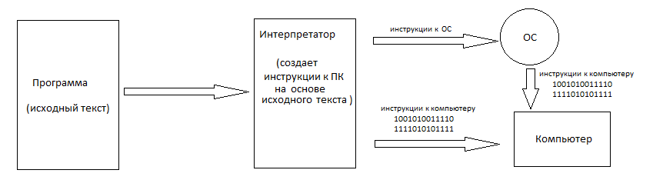
Интерпретируемые языки
Соответственно, жизненный цикл программы сводится к:
1. Написание
2. Выполнение

Slide 19
Преимущества платформы Java
переносимость, или кроссплатформенность ;
объектная ориентированность, создана эффективная объектная модель;
привычный синтаксис С/С++;
встроенная и прозрачная модель безопасности ;
ориентация на Internet-задачи, сетевые распределенные приложения;
динамичность, легкость развития и добавления новых возможностей;

Slide 20
JIT
JIT- компиляция (англ. Just-in-time compilation, компиляция «на лету»), динамическая компиляция (англ. dynamic translation) — технология увеличения производительности программных систем, использующих байт-код, путём компиляции байт-кода в машинный код непосредственно во время работы программы. JIT базируется на двух более ранних идеях, касающихся среды исполнения: компиляции байт-кода и динамической компиляции.

Slide 21
Основные категории Java
Java 2 Platform, Standard Edition ( J2SE );
Java 2 Platform, Enterprise Edition ( J2EE );
Java 2 Platform, Micro Edition ( J2ME ).

Slide 22
Javac
Javac — оптимизирующий компилятор языка java, включенный в состав многих Java Development Kit (JDK).
Компилятор принимает исходные коды, соответствующий спецификации Java language specification (JLS), и возвращает байт-код, соответствующий спецификации Java Virtual Machine Specification (JVMS).

Slide 23
ClassPath
Сlasspath представляет собой связующее звено между исполняемым модулем Java и файловой системой. Он описывает, где компилятор и интерпретатор ищут пакет файлов .class для загрузки. Основная идея заключается в том, что иерархия файловой системы отражает иерархию пакета Java, а classpath указывает, какие директории в файловой системе являются корневыми для иерархии пакета Java.

Slide 24
Заключение
Были рассмотрены различные варианты применения Java. Подробно рассмотрены отличительные особенности Java. Описаны базовые продукты от Sun: JDK и JRE. Кратко освещена история развития версий платформы Java, включая добавляемые технологии и продукты. Введены новые понятия и терминология.

